Slide 1
АВСТРИЯ
РЕПОЗИТОРИЙ БГПУ
Объекты всемирного наследия ЮНЕСКО
ФВВ
Борисевич А.Р
Волкова Л.М.
Василеня А.А.

Slide 2
Австрия – удивительная страна, которая отлично сочетает в себе шик современности и историческую красоту. Не слишком большие города производят впечатление отдельных произведений искусств, которые хочется изучать в подробностях и деталях.
РЕПОЗИТОРИЙ БГПУ

Slide 3
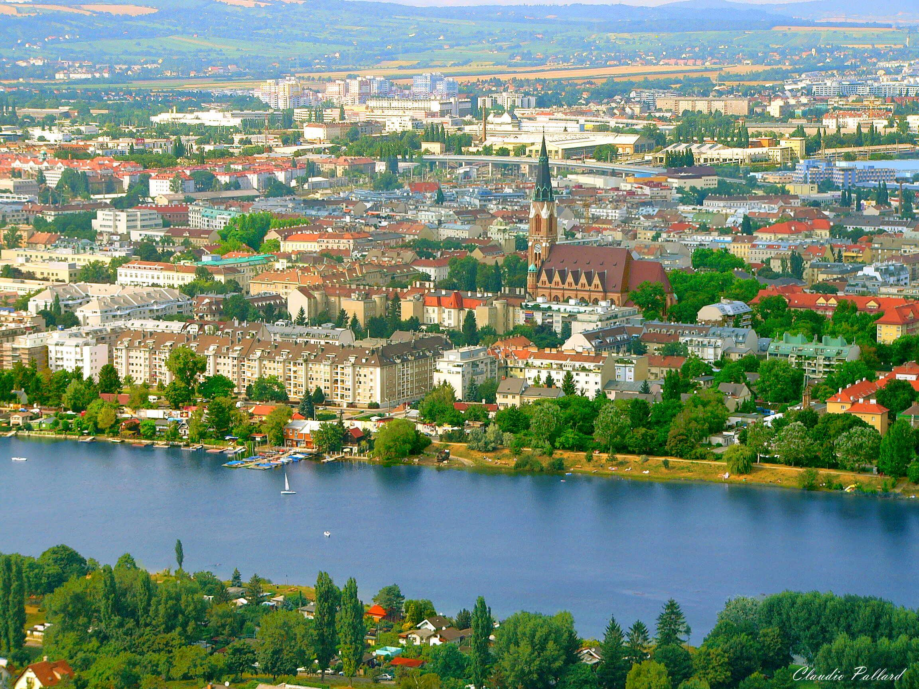
Столицей Австрии является Вена – город, который живет каким-то своим особенным состоянием, своими характерными только ему чертами, запахами, настроением. Город расположен на перекрестке многих дорого Европы, на берегу чуть ли не самой большой реки Дунай. Вену по праву называют одним из наиболее красивых городов во всем мире.
РЕПОЗИТОРИЙ БГПУ

Slide 4
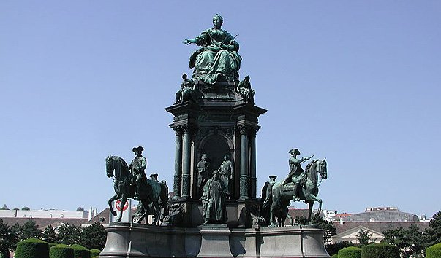
Ее памятники, удивительная архитектура, а также древнейшая история дают о себе знать.
РЕПОЗИТОРИЙ БГПУ
Памятник Марии Терезии

Slide 5
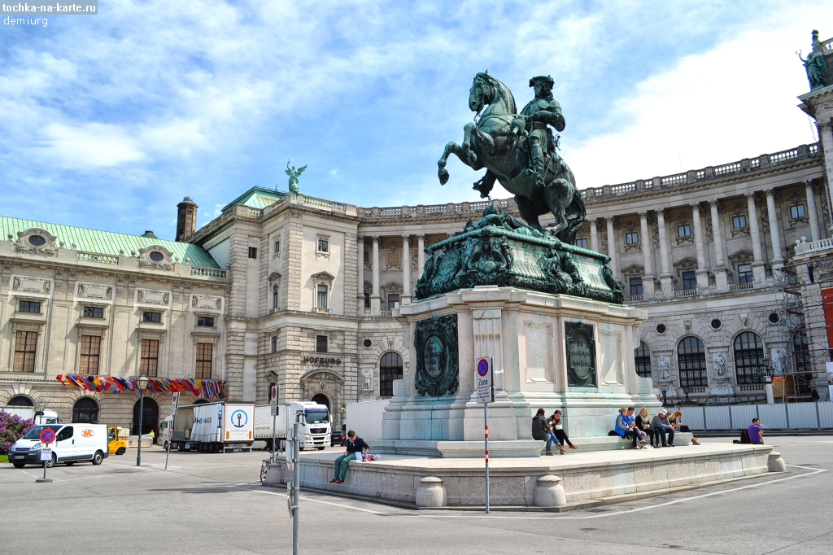
РЕПОЗИТОРИЙ БГПУ
Памятник полководцу Евгению Савойскому

Slide 6
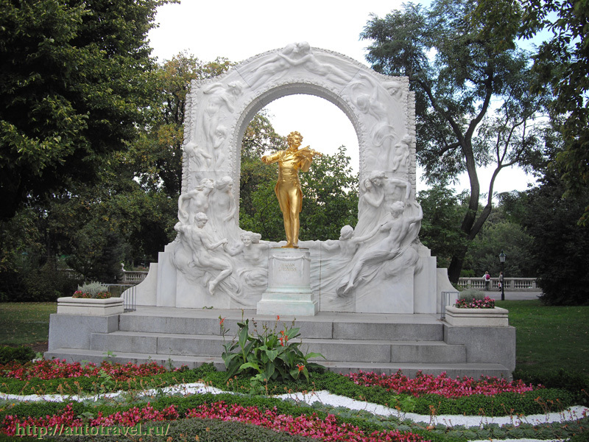
РЕПОЗИТОРИЙ БГПУ
Памятник Иоганну Штраусу-сыну

Slide 7
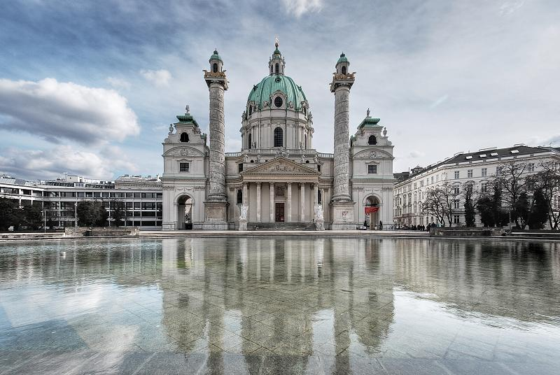
РЕПОЗИТОРИЙ БГПУ
Церковь Св.Карла Борромея

Slide 8
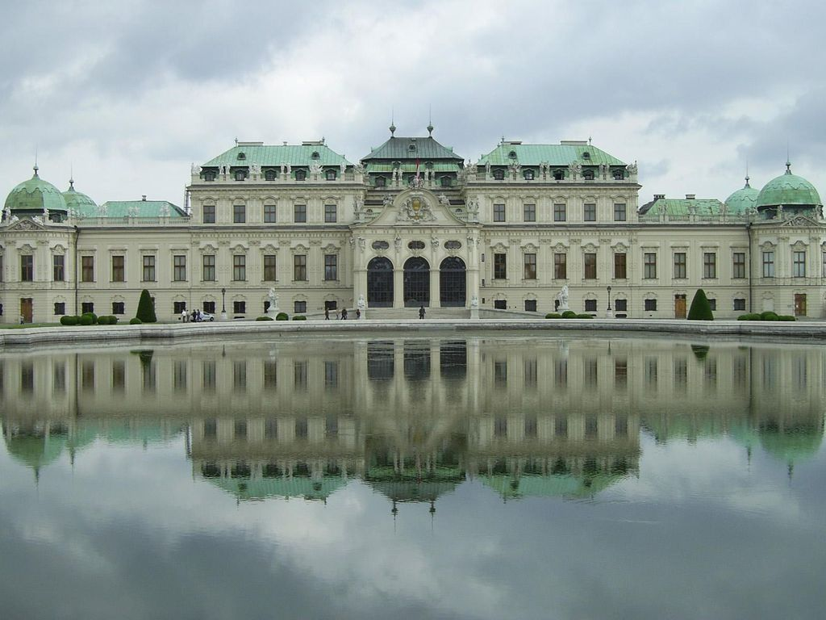
РЕПОЗИТОРИЙ БГПУ
Дворец Хофбург

Slide 9
THE END
РЕПОЗИТОРИЙ БГПУ
Над проектом работал Высоцкий Игорь

